Slide 1
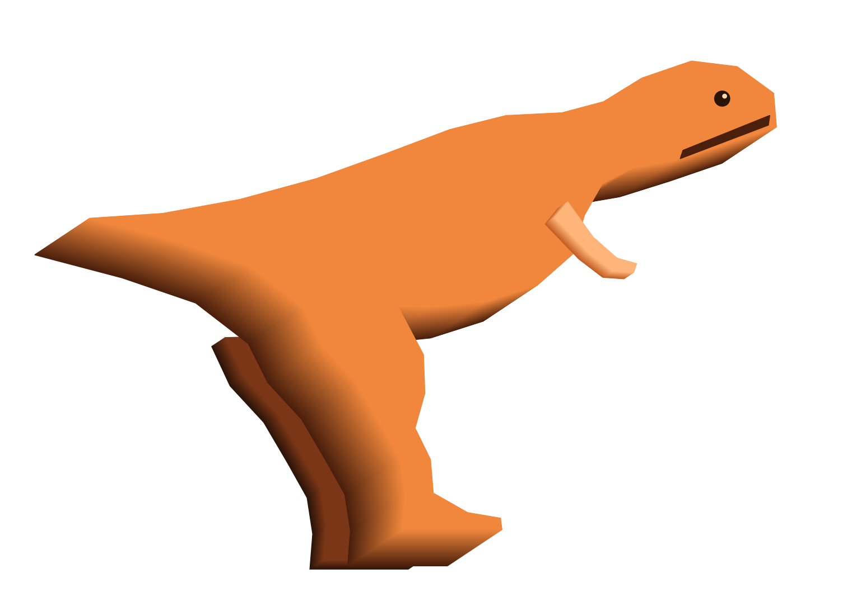
MESOZOICO · 252 – 66 MILHÕES DE ANOS
DINOSSAUROS
Os répteis que dominaram o planeta durante 165 milhões de anos — e o que os fósseis ainda nos contam sobre eles.
165 M
+1 000
11 000
anos de domínio, do Triásico ao Cretácico
espécies já descritas por paleontólogos
espécies vivas hoje: as aves
Tyrannosaurus rex · até 12 m de comprimento e 8 toneladas
Notes:
Apresentação em quatro andamentos: quem foram, quando viveram, que dimensões atingiram e como desapareceram. Todos os elementos visuais são renderizações 3D.

Slide 2



As Três Eras do Mesozoico
Cada camada de rocha guarda um capítulo da história — da primeira pegada ao último rugido.
Triásico
Jurássico
Cretácico
252 – 201 M.a.
201 – 145 M.a.
145 – 66 M.a.
Os primeiros dinossauros surgem no supercontinente Pangeia: pequenos, bípedes e velozes, como o Eoraptor. Partilham o mundo com répteis bem maiores.
A era dos gigantes. Saurópodes como o Diplodocus ultrapassam os 26 metros e surgem as primeiras aves, entre elas o Archaeopteryx.
Diversidade máxima: Tyrannosaurus, Triceratops e Velociraptor. As plantas com flor espalham-se e transformam as paisagens.
Notes:
O bloco 3D de estratos repete-se nos três cartões: a camada realçada indica a posição de cada período na coluna geológica — o mais antigo em baixo.

Slide 3
Gigantes em Números
Comprimento estimado dos dinossauros mais conhecidos, em metros.
≈ 70 t
Massa estimada do Argentinosaurus — cerca de doze elefantes africanos.
3,5 t
Força da mordida do T. rex, a mais potente já medida num animal terrestre.
≈ 40 km/h
Velocidade de ponta calculada para um T. rex adulto em corrida.
Estimativas médias da literatura paleontológica; os valores variam consoante o exemplar e o estudo.
Notes:
As barras são um gráfico 3D nativo do PowerPoint — os valores podem ser editados diretamente nos dados do gráfico.

Slide 4

O Fim de uma Era
Há 66 milhões de anos um asteroide com 10 a 15 km de diâmetro embateu na península de Iucatã, no atual México, e abriu a cratera de Chicxulub — 180 km de bordo a bordo.
1
O impacto
Libertou energia equivalente a milhares de milhões de bombas atómicas.
2
O inverno de impacto
Poeira e sulfatos taparam o Sol durante anos e a fotossíntese colapsou.
3
A extinção
Cerca de 75 % das espécies desapareceram, entre elas todos os dinossauros não-avianos.
Nem todos partiram: as 11 000 espécies de aves que hoje voam sobre nós são dinossauros.
Notes:
Fechar ligando o passado ao presente: a linhagem dos terópodes sobreviveu no grupo das aves.

